Slide 1
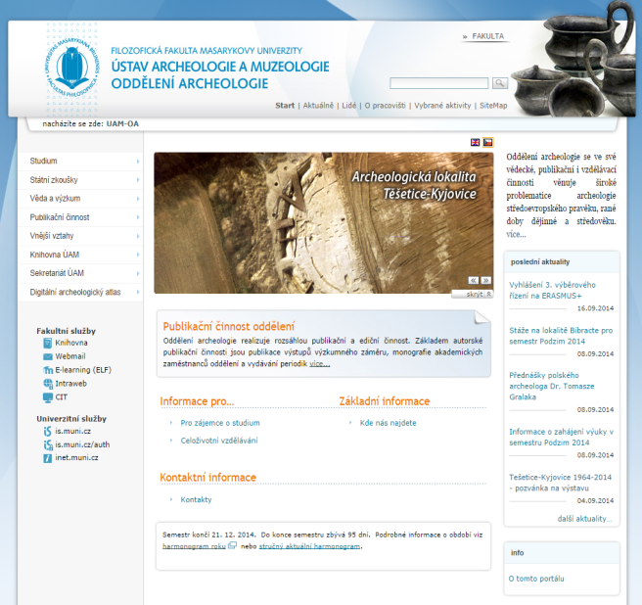
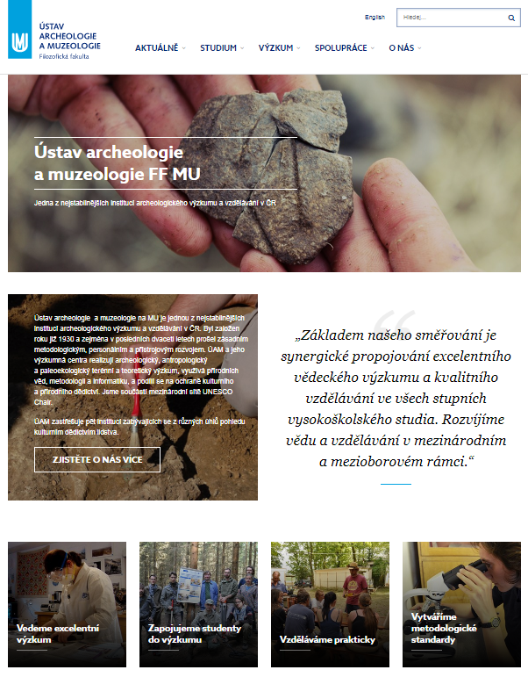
Masarykova univerzita Filozofická fakulta Ústav archeologie a muzeologie
Oddělení:
archeologie: http://www.phil.muni.cz/waoa
muzeologie: http://www.phil.muni.cz/waom
klasická archeologie: http://www.phil.muni.cz/waok
pravěká archeologie Předního východu: http://www.phil.muni.cz/waop
Ústav archeologie a muzeologie
http://archeo-muzeo.phil.muni.cz/

Slide 2
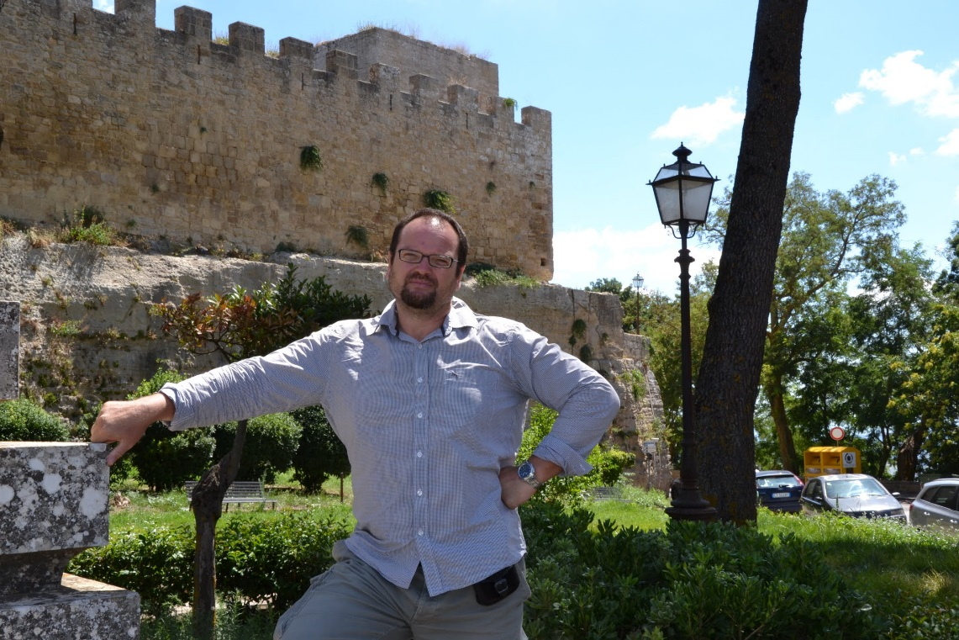
Ústav archeologie a muzeologie
Prof. Mgr. Jiří Macháček, Ph.D.
vedoucí ústavu
PhDr. Irena Loskotová, Ph.D.
zástupkyně vedoucího ústavu
druhé největší pracoviště Filozofické fakulty
největší archeologické univerzitní pracoviště v ČR

Slide 3
Bakalářské studium JEDNOOBOROVÉ
ARCHEOLOGIE
Posluchači jednooborového bakalářského studia archeologie během studia získají celkem 180 kreditů:
Kredity společného základu, celkem 25
2 kredity za dva povinné kurzy z tělesné výchovy – sport a hry
4 kredity za semestrální kurz filozofie pro posluchače nefilozofických oborů
4 kredity za zkoušku z 1. světového jazyka – němčina, angličtina (po dohodě jiného)
15 kreditů za bakalářský diplomový seminář
155 kreditů za oborové předměty POVINNÉ, POVINNĚ VOLITELNÉ A VOLITELNÉ
Povinné oborové předměty je nutné absolvovat všechny v počtu 50 kreditů.
Povinně volitelné oborové předměty, celkem 36 kreditů
blok „znalectví hmotné kultury“ je nutno absolvovat všech 10 kreditů (5 proseminářů, 2 kredity)
blok „seminářů“ je nutno získat 10 kreditů (tj. 5 ze 7 seminářů, 2 kredity)
blok „přírodovědné obory“ je nutno získat 12 kreditů
blok „geodetické předměty“ je nutno získat 4 kredity (tj. 2 ze 3 předmětů, 2 kredity)
Za čistě volitelné předměty je nutno získat 69 kreditů. Předměty jsou vypisovány v jednoletém, dvouletém a tříletém cyklu.

Slide 4
Bakalářské studium DVOUOBOROVÉ
Posluchači dvouoborového bakalářského diplomového studia archeologie během studia získají celkem 95 kreditů:
Kredity společného základu, celkem 20
1 kredit za dva povinný kurz z tělesné výchovy – sport a hry
2 kredity za semestrální kurz filozofie pro posluchače nefilozofických oborů
2 kredity za zkoušku z 1. světového jazyka – němčina, angličtina (po dohodě jiného)
15 kreditů za bakalářský diplomový seminář
75 kreditů za oborové předměty POVINNÉ, POVINNĚ VOLITELNÉ A VOLITELNÉ
Povinné oborové předměty je nutné absolvovat všechny v počtu 50 kreditů.
Povinně volitelné oborové předměty, celkem 22 kreditů
blok „znalectví hmotné kultury“ je nutno absolvovat 6 kreditů (3 z 5 proseminářů, 2 kredity)
blok „seminářů“ je nutno získat 6 kreditů (tj. 3 ze 7 seminářů, 2 kredity)
blok „přírodovědné obory“ je nutno získat 7 kreditů
blok „geodetické předměty“ je nutno získat 3 kredity (tj. 2 ze 3 předmětů, 2 kredity)
Za čistě volitelné předměty je nutno získat 3 kredity. Předměty jsou vypisovány v jednoletém, dvouletém a tříletém cyklu.

Slide 5
Bakalářské studium DVOUOBOROVÉ
Posluchači dvouoborového bakalářského nediplomového studia archeologie během studia získají celkem 85 kreditů:
Kredity společného základu, celkem 10
1 kredit za dva povinný kurz z tělesné výchovy – sport a hry
2 kredity za semestrální kurz filozofie pro posluchače nefilozofických oborů
2 kredity za zkoušku z 1. světového jazyka – němčina, angličtina (po dohodě jiného)
5 kreditů za bakalářský oborový seminář
75 kreditů za oborové předměty POVINNÉ, POVINNĚ VOLITELNÉ A VOLITELNÉ
Povinné oborové předměty je nutné absolvovat všechny v počtu 50 kreditů.
Povinně volitelné oborové předměty, celkem 21 kreditů
blok „znalectví hmotné kultury“ je nutno absolvovat 6 kreditů (3 z 5 proseminářů, 2 kredity)
blok „seminářů“ je nutno získat 6 kreditů (tj. 3 ze 7 seminářů, 2 kredity)
blok „přírodovědné obory“ je nutno získat 6 kreditů
blok „geodetické předměty“ je nutno získat 3 kredity (tj. 2 ze 3 předmětů, 2 kredity)
Za čistě volitelné předměty je nutno získat 4 kredity. Předměty jsou vypisovány v jednoletém, dvouletém a tříletém cyklu.

Slide 6
1. ročník
přednášeny každoročně
P 2017 | J 2018
AEA_01 Úvod do studia archeologie | AEA_15 Praxe archeologické exkavace: workshop II (A)
AEA_73 Metodologie archeologické prospekce a exkavace: workshop I – prospekce | AEA_74 Metodologie archeologické prospekce a exkavace: workshop II – exkavace
přednášeny každoročně
Semestr P 2017 nebo J 2018 nebo i ve 2. ročníku
AEA_07 Laboratorní praktikum
AEA_26 Dokumentační techniky
přednášeny ve dvouletém cyklu
P 2017 | J 2018
AEA_22 Paleolit střední Evropy
AEA_20 Neolit a eneolit střední Evropy A | AEA_41 Neolit a eneolit střední Evropy B
AEA_23 Doba laténská ve střední Evropě | AEA_24 Doba římská a doba stěhování národů střední Evropy
P 2017 | J 2018
AEA_57 Znalectví hmotné kultury rané doby dějinné | AEA_55 Znalectví hmotné kultury doby kamenné
AEA_59 Znalectví hmotné kultury středověku | AEA_56 Znalectví hmotné kultury doby bronzové a halštatské
 | AEA_58 Znalectví staroslovanské hmotné kultury
AEB_30 Geodézie v archeologii A | AEB_36 Geodézie v archeologii B
AEA_60 Paleolit střední Evropy - seminář | AEA_61 Neolit a eneolit střední Evropy - seminář
AEA_63 Latén střední Evropy – seminář | AEA_64 Doba římská a DSN střední Evropy - seminář
přednášeny každoročně
přednášeny ve dvouletém cyklu

Slide 7
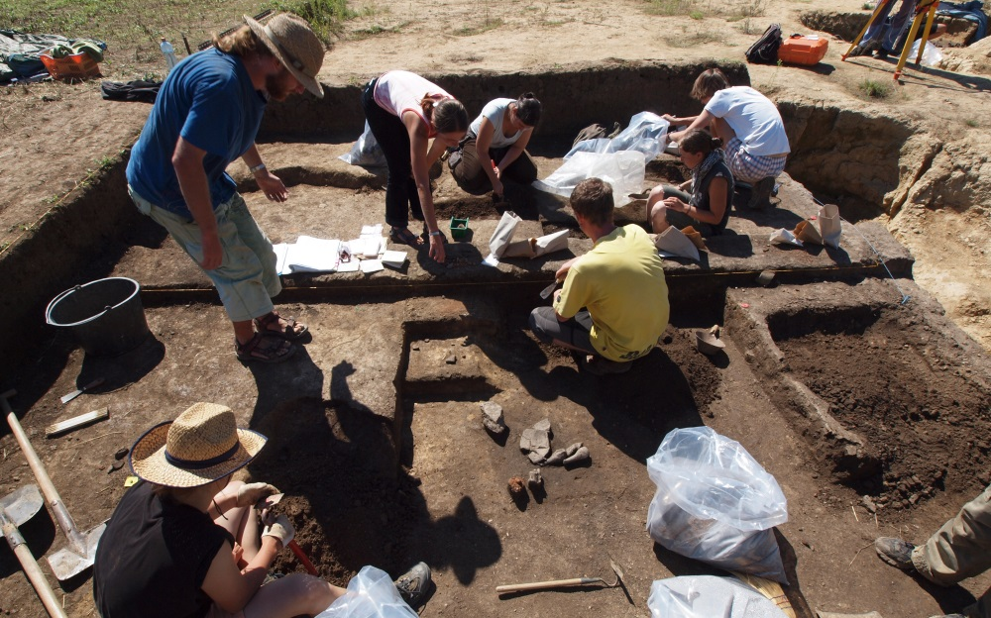
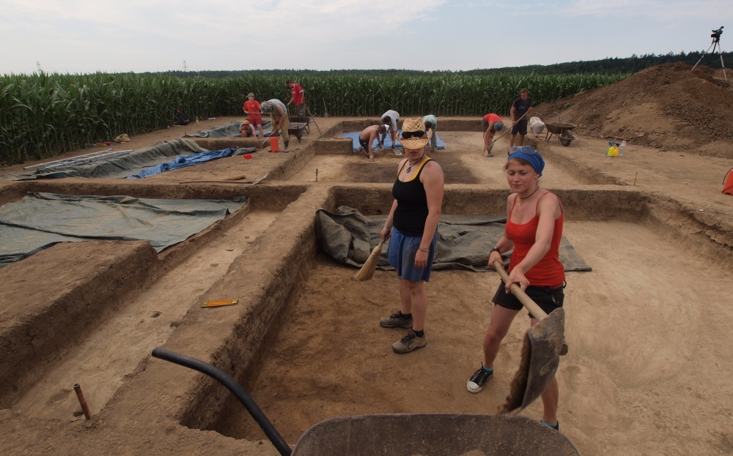
Jaká metodologie?
PROSPEKCE
EXKAVACE

Slide 8
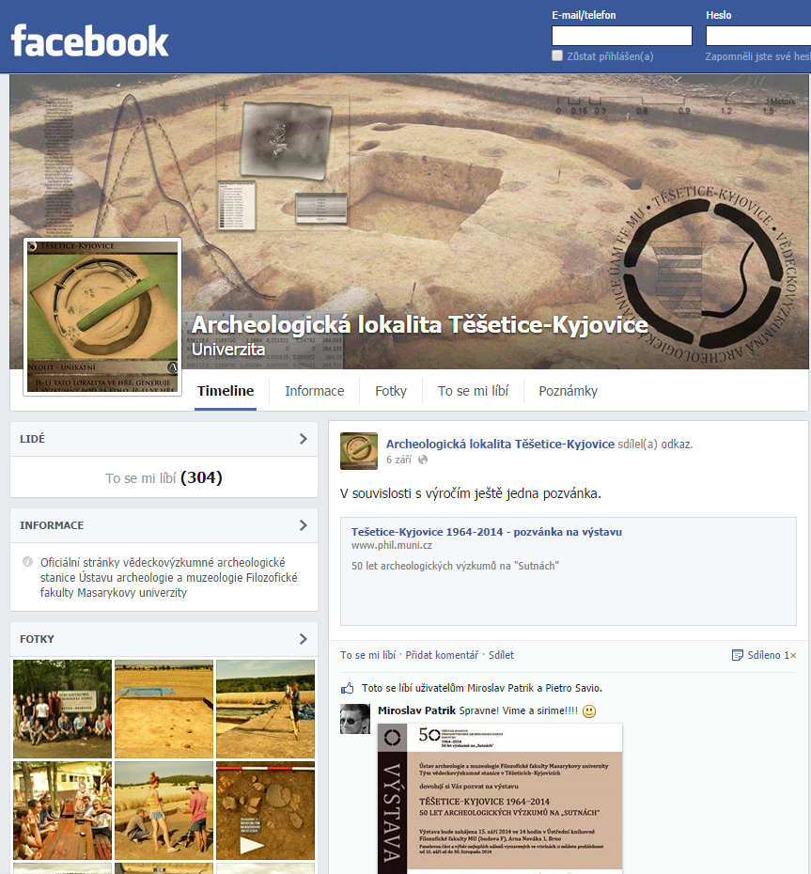
Povinná terénní praxe po 1. ročníku Těšetice-Kyjovice „Sutny“
3 týdny terénní praxe
lokalita s pravěkým osídlením
důraz na období neolitu
další osídlení eneolit, doba bronzová a doba halštatská
objekty a struktury dobře čitelné na sprašovém podloží
základy dokumentace a vedení výzkumu
„pasování“ studentů 1. ročníku
terénní prospekce v zázemí
https://www.facebook.com/tesetice
http://tesetice.muni.cz/

Slide 9
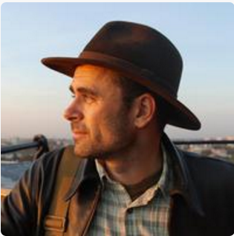
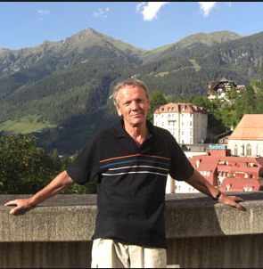
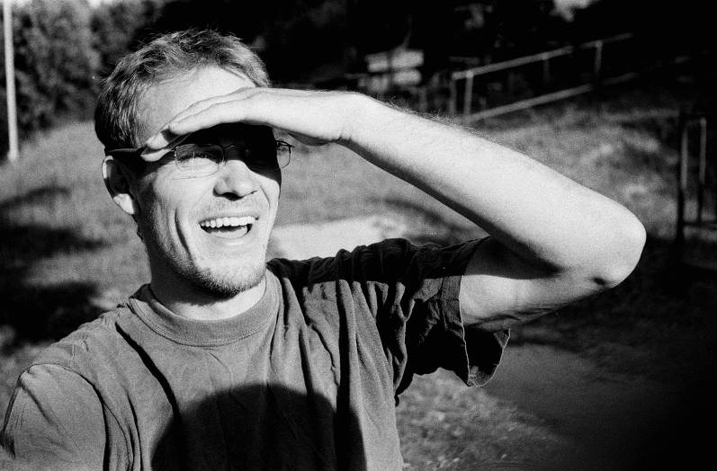
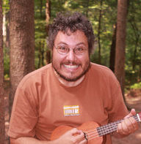
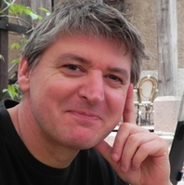
Volitelné předměty
Paleolit
AEB_131 Denní život lovecko-sběračské komunity v paleolitu (podzim 2017)
Doba bronzová
AEB_152 Bronze Age Societis in Europa (podzim 2017)
Odpad
AEB_150 Archeologie odpadu a věcí (podzim 2017)
Etnoarcheologie
AEB_144 Etnoarcheologie (jaro 2018)
AEB_143 Vybrané problémy počátků doby bronzové v Evropě (podzim 2017)

Slide 10
2. ročník
přednášeny každoročně
P 2018 | J 2019
AEA_08 Výpočetní technika IA | AEA_09 Výpočetní technika IB
AEA_11 Bibliografie | AEA_43 Praxe archeologické exkavace: workshop II (B)
přednášeny ve dvouletém cyklu
P 2018 | J 2019
AEA_04 Archeologie středověku I | AEA_02 Bronz a halštat stř. Evropy A AEA_03 Bronz a halštat stř. Evropy B
 | AEA_25 Slované střední Evropy
přednášeny každoročně
P 2018 | J 2019
AEA_57 Znalectví hmotné kultury rané doby dějinné | AEA_55 Znalectví hmotné kultury doby kamenné
AEA_59 Znalectví hmotné kultury středověku | AEA_56 Znalectví hmotné kultury doby bronzové a halštatské
 | AEA_58 Znalectví staroslovanské hmotné kultury
AEB_30 Geodézie v archeologii A | AEB_36 Geodézie v archeologii B
 | AEB_68 Využití geografických informačních systémů v archeologii A
 | AEA_62 Bronz a halštat stř. Evropy - seminář
AEA_66 Středověká archeologie - seminář | AEA_65 Slované střední Evropy - seminář
přednášeny ve dvouletém cyklu

Slide 11
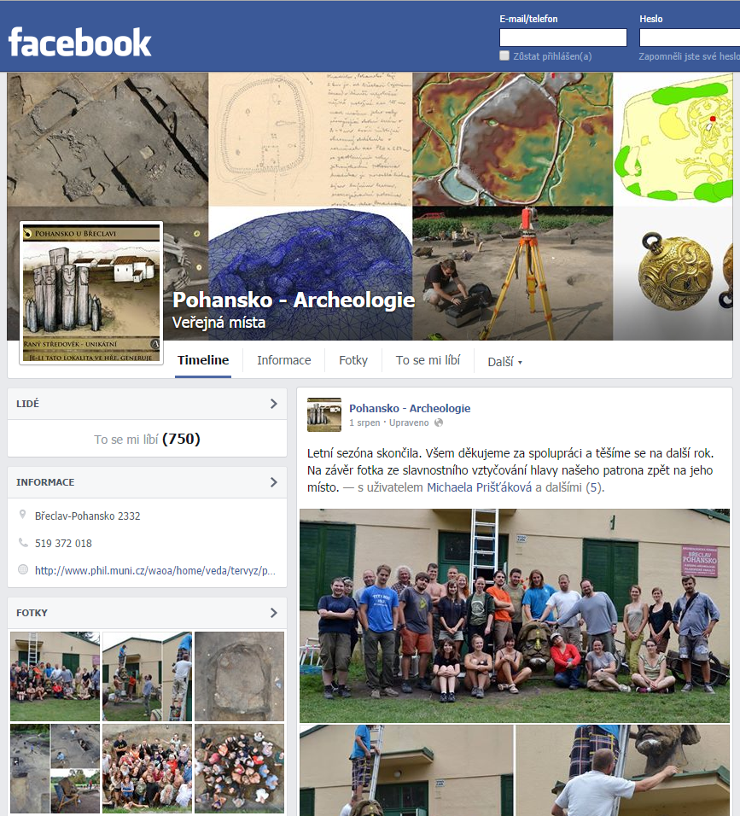
Povinná terénní praxe po 2. ročníku Břeclav „Pohansko“
3 týdny terénní praxe
raně středověké centrum
výzkumy pohřebišť
základy kamenné architektury
sídlištní objekty
složitější rozpoznávání terénních struktur v písčitém podloží
vysoká úroveň metodiky dokumentace
terénní prospekce v zázemí

Slide 12
3. ročník
P 2019 | J 2020
Domluvit si vedení práce! | AEA_05 Státní závěrečná zkouška bakalářská
 | AEA_36 Bakalářská diplomová práce
 | AEA_47 Seminář k bakalářské diplomové práci
 | AEA_45 Praxe archeologické exkavace: workshop II (C)
Za každý semestr musíte mít 20 kreditů.
Kontrolní šablona v Informačním systému slouží ke kontrole průchodu studiem.

Slide 13
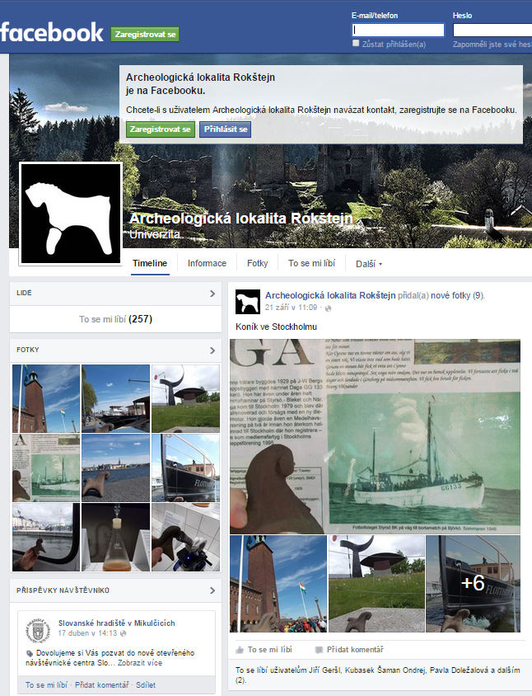
Praxe ve 3. ročníku
Panská Lhota – Hrad Rokštejn
Bibracte
A nebo další praxe schválené vedoucím ústavu!

Slide 14
Výstupy z učení
Absolvent je po úspěšném ukončení studia oboru schopen:
vysvětlit základní souvislosti ve vývoji období pravěku, rané doby dějinné a středověku na území střední Evropy, provádět edukační činnost pro zájemce z řad veřejnosti (přednášky, výstavy)
psát odborné texty k tématům středoevropské archeologie, pracovat s českou i cizojazyčnou odbornou literaturou, vhodně využívat výpočetní techniku
podílet se na realizaci archeologického výzkumu (prospekci i exkavaci), provádět běžné terénní práce, použít interdisciplinární analýzy
prakticky použít geodetické postupy a přístroje, informační technologie, laboratorní a konzervační postupy
uplatnit zásady památkové péče v rámci současné právní úpravy

Slide 15
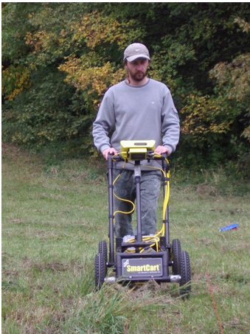
Geofyzikální prospekce
DrPhil. Peter Milo
101090@mail.muni.cz

Slide 16
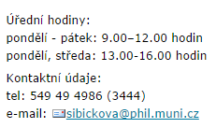
Jednání s vyučujícími, sekretariátem a studijním oddělením
používat oficiální školní e-mailovou adresu
adresa je automaticky přidělena
pro korespondenci
pravidelně kontrolovat
sekretariát – paní Jitka Šibíčková, zajišťuje organizační stránku výuky, některým externím vyučujícím zapisuje známky do ISu, posílá hromadné maily
vyučující zodpovídá za obsah výuky, organizuje si vlastní výuku, může udělit výjimku v případě nezapsaného předmětu
studijní oddělení řeší zda splňujete podmínky studia, zápis do dalšího semestru

Slide 17
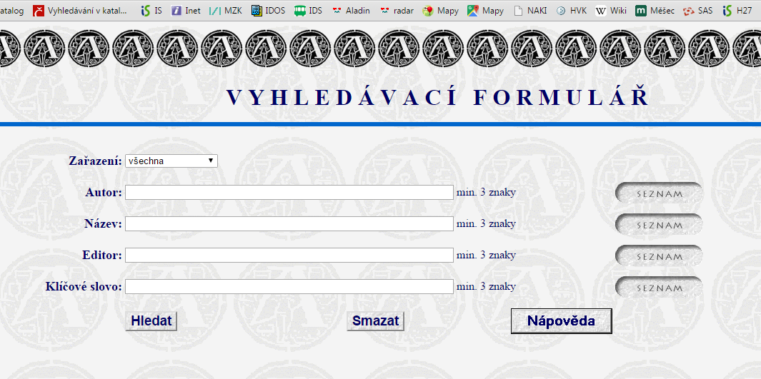
Knihovny
ÚK FF – důležité, dělá Meziknihovní výpůjčku v rámci ČR a to BEZPLATNĚ!
MZK – mezinárodní knihovní výpůjčka, ale zpoplatněna
DÍLČÍ KNIHOVNY
AE, KLA: budova Kounicova 67, prezenčně (Mgr. R. Macholdová)
PANE: Veveří, budova K, 1. patro (Mgr. L. Tláčová)
Rychle se naučte používat databáze, online zdroje apod.
http://knihovna.phil.muni.cz/nase-sluzby/
http://is.muni.cz/repozitar/
http://digilib.phil.muni.cz/
https://www.academia.edu/

Slide 18
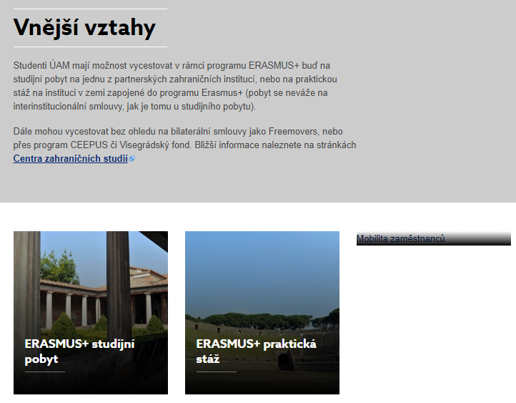

Slide 19
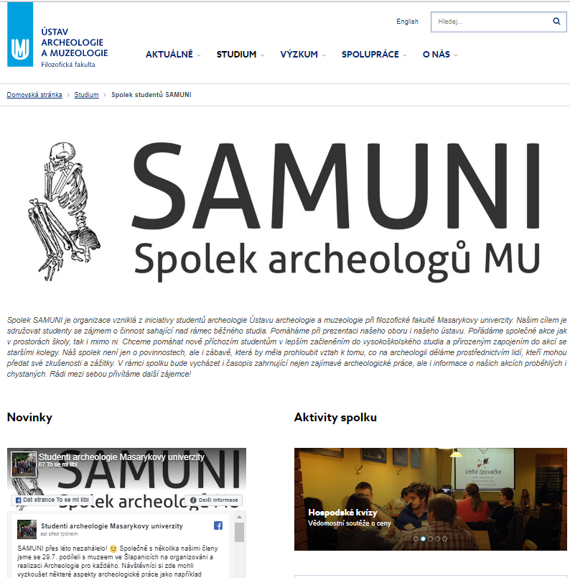
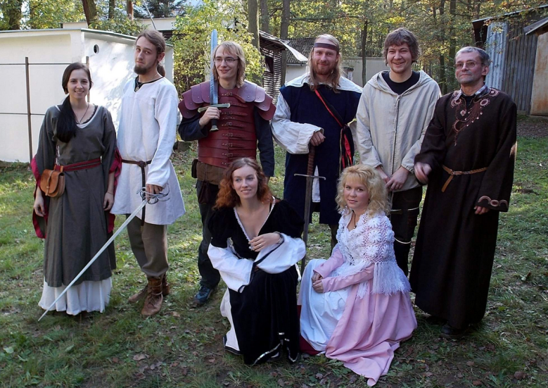
A co ke studiu patří?

